Slide 1


2 0 1 9
数字逻辑设计大作业答辩
汇报人：孙英玮、郭茁宁 时间：2019.5.31

Slide 2
01
设计流程
编写逻辑代码
封装独立元件、连接原理图、调试功能、仿真模拟等
ONE
TWO
THREE
FOUR
预想工作效果
按键使用、显示方式、操作顺序
设计分块功能
制作总结报告
键入数字、计数器、译码器、减法器、数码管显示等
书面总结报告、答辩幻灯片

Slide 3
02
实验要求
双方
倒计时
按键
停止
甲乙双方的计时器为一个秒时钟，初始时间为三分钟，采用倒计时方式，通过按钮启动。
超时发出报警判负
由本方控制对方，比如甲方走完一步棋后必须按一下甲方的按键，该按钮启动乙方倒计时；同理反之。
附加功能：累计时间设置可以改变、裁判控制

Slide 4
03
工作原理
赋初值
开始比赛
接通电源后，主持人通过控制开关设置计数器的初值，即倒计时累计初始值。
比赛开始，如果甲先走，则乙方按下按钮，甲方的计时器开始倒计时。
交替按钟
交替按钟
甲方走完一步之后，甲按下按钮，甲方计时器停止倒计时，乙方计时器开始倒计时，依此进行电子倒计时。
相反如果乙方先走，则过程基本是相同的。
停止比赛
重置比赛
当甲乙双方其中一个计时器倒计时到零后，对应的灯开始报警，则对应的灯报警的那一方就被判定为输。
当需要再次使用时，主持人通过开关重新对计数器置数，然后再开始比赛。

Slide 5
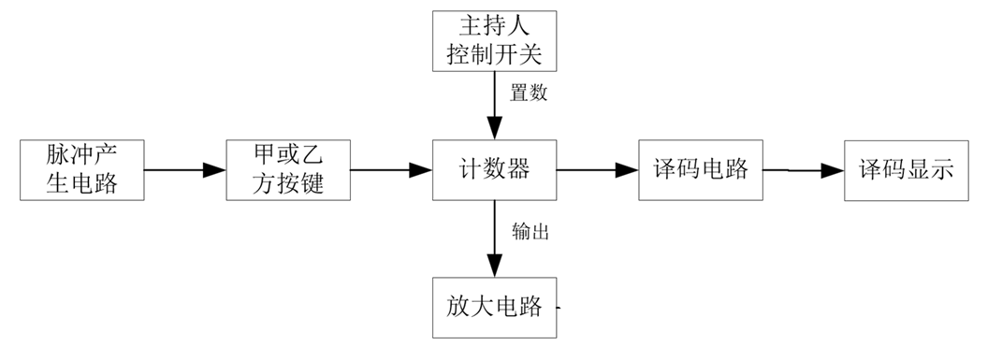
04
运行流程

Slide 6
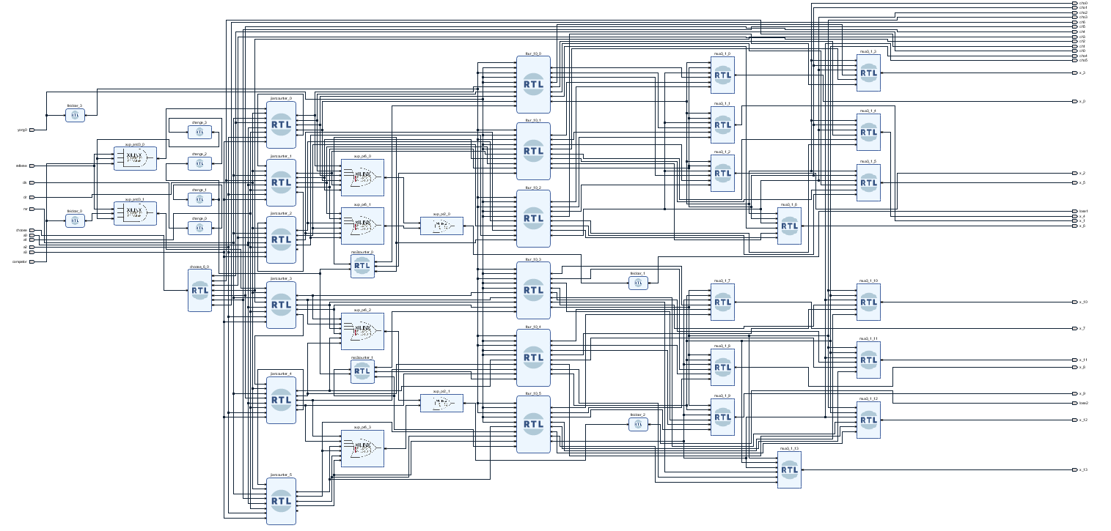
05
系统框架

Slide 7
管脚 | 类型 | 位宽 | 功能
A0 | input | 1 | 输入数字
A1 | input | 1 | 输入数字
A2 | input | 1 | 输入数字
A3 | input | 1 | 输入数字
Yong0 | input | 1 | 提供低电位信号
Referee | input | 1 | 裁判控制信号
Clk | input | 1 | 时钟信号
Clr | input | 1 | 清零信号
Mr | input | 1 | 设置数字信号
Choose | input | 1 | 选择信号
Competor | input | 1 | 选手比赛信号
ch0 | output | 1 | 选择修改数字信号
ch1 | output | 1 | 选择修改数字信号
ch2 | output | 1 | 选择修改数字信号
ch3 | output | 1 | 选择修改数字信号
ch4 | output | 1 | 选择修改数字信号
ch5 | output | 1 | 选择修改数字信号
ch6 | output | 1 | 选择修改数字信号
cho0 | output | 1 | 选择数码管信号
cho1 | output | 1 | 选择数码管信号
cho2 | output | 1 | 选择数码管信号
cho3 | output | 1 | 选择数码管信号
cho4 | output | 1 | 选择数码管信号
cho5 | output | 1 | 选择数码管信号
x0 | output | 1 | 数码管输出信号
x1 | output | 1 | 数码管输出信号
x2 | output | 1 | 数码管输出信号
x3 | output | 1 | 数码管输出信号
x4 | output | 1 | 数码管输出信号
x5 | output | 1 | 数码管输出信号
x6 | output | 1 | 数码管输出信号
x7 | output | 1 | 数码管输出信号
x8 | output | 1 | 数码管输出信号
x9 | output | 1 | 数码管输出信号
x10 | output | 1 | 数码管输出信号
x11 | output | 1 | 数码管输出信号
x12 | output | 1 | 数码管输出信号
x13 | output | 1 | 数码管输出信号
lose1 | output | 1 | 选手失败信号
lose2 | output | 1 | 选手失败信号
06
端口逻辑功能

Slide 8
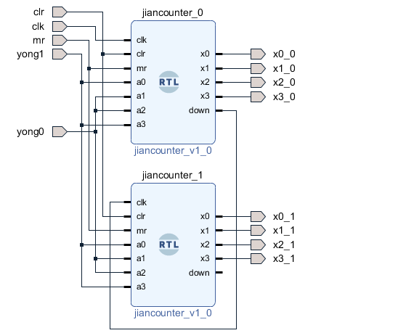
该电路完成三个功能：一是计数功能；二是由主持人开关控制计数器置数，设置倒计时器的初始值；三是为译码电路提供输入。由于题目要求是倒计时，所以我们这里要选择减法计数器或者是可逆计数器，本文选用的是自己编译的减法计数器；由于是十进制的，所以需要三位数码管分别显示个位、十位、百位，显示的是计数器的输出通过译码电路出来的结果。工作过程：通过主持人开关对控制个位、十位、百位的计数器进行置数，控制个位的计数器置数端都接低电平，控制十位的置数端低三位接低电平，高位接高电平，控制百位的计数器最低位接高电平，高三位接低电平。这样经过译码显示电路之后显示出来的分别就是“0”、“8”、“1”。图中x0，x1，x2，x3接译码器的输入端，同时也接入报警电路。
07
计数器原理

Slide 9
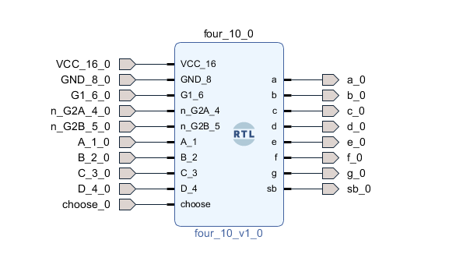
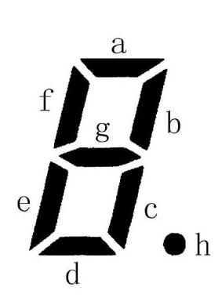
该部分主要功能是提供译码及显示。选择器件是七段数码管和七段共阴数码管译码电路，将计数器输出的bcd码转换成七段数码管中显示的相应的数字。abcdefg分别为数码管的7段，其与输入A_1、B_2、C_3、D_4的关系如表1.电路图中每一个数码管对应着一个译码电路。
08
译码器原理

Slide 10
09
输 入 |  |  |  |  |  |  |  |  |  | 输 出 |  |  |  |  |  |  | 数码管显示
choose | N_G2A | N_G2B | Vcc | Gnd | BIN | D_4 | C_3 | B_2 | A_1 | a | b | c | d | e | f | g
0 | 0 | 0 | 1 | 0 | 1 | 0 | 0 | 0 | 0 | 1 | 1 | 1 | 1 | 1 | 1 | 0 | 0
0 | 0 | 0 | 1 | 0 | 1 | 0 | 0 | 0 | 1 | 0 | 0 | 1 | 1 | 0 | 0 | 0 | 1
0 | 0 | 0 | 1 | 0 | 1 | 0 | 0 | 1 | 0 | 0 | 1 | 1 | 0 | 1 | 1 | 1 | 2
0 | 0 | 0 | 1 | 0 | 1 | 0 | 0 | 1 | 1 | 0 | 1 | 1 | 1 | 1 | 0 | 1 | 3
0 | 0 | 0 | 1 | 0 | 1 | 0 | 1 | 0 | 0 | 1 | 0 | 1 | 1 | 0 | 0 | 1 | 4
0 | 0 | 0 | 1 | 0 | 1 | 0 | 1 | 0 | 1 | 1 | 1 | 0 | 1 | 1 | 0 | 1 | 5
0 | 0 | 0 | 1 | 0 | 1 | 0 | 1 | 1 | 0 | 1 | 1 | 0 | 1 | 1 | 1 | 1 | 6
0 | 0 | 0 | 1 | 0 | 1 | 0 | 1 | 1 | 1 | 0 | 1 | 1 | 1 | 0 | 0 | 0 | 7
0 | 0 | 0 | 1 | 0 | 1 | 1 | 0 | 0 | 0 | 1 | 1 | 1 | 1 | 1 | 1 | 1 | 8
0 | 0 | 0 | 1 | 0 | 1 | 1 | 0 | 0 | 1 | 1 | 1 | 1 | 1 | 1 | 0 | 1 | 9
译码器对应

Slide 11
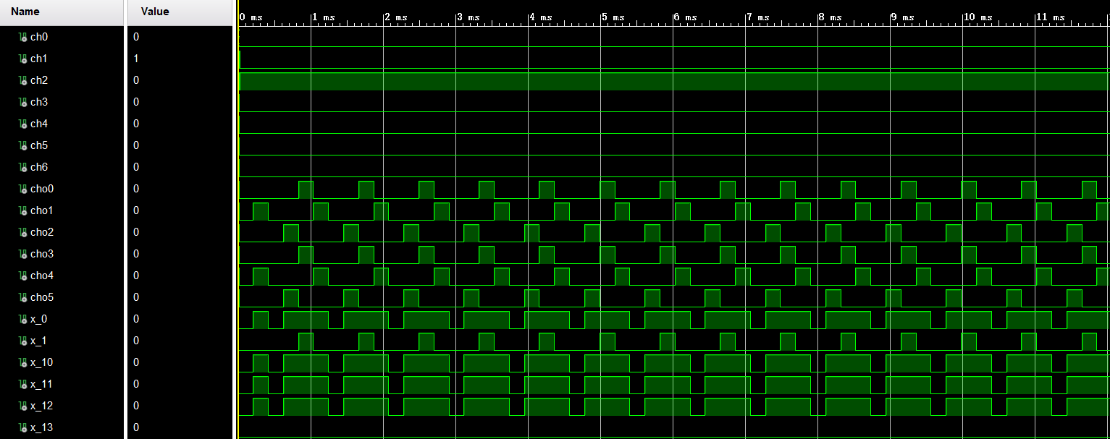
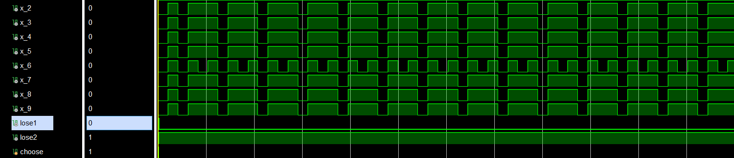
10
仿真图展示

Slide 12
11
问题攻克
减法器
数码管
时钟端
管脚对应
减法计数器输出为乱码
数码管显示数字相同
时钟端开始工作数码管全亮
设置数字无法选择相应数位
原因：未彻底学会减法计数器的工作原理。
解决方法：学习相应原理，重新设计。
原因：未理解数码管的结构。
解决方法：了解数码管结构，设计对应的数据选择器使数码管显示不同的数字。
原因：时钟过快。
解决方法：设计分频器，放缓输入的时钟。
原因：在设计减法计数器是未考虑修改数字的情况。
解决方法：重新设计，增加选择信号。

Slide 13
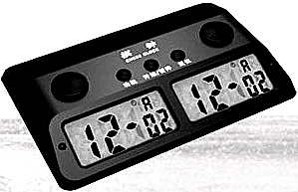
12
附加功能
裁判控制
增加裁判控制端，当裁判宣布开始比赛时即对应输入为高电位时，计时器才能开始计时，当裁判端输入为低电位时，计时器停止工作。
任意设定比赛时间
通过输入秒数的个、十、百位二进制形式，可以任意设置比赛时间为0-999秒。

Slide 14
13
总结反思
优点
不足之处
收获与学习体会
本逻辑电路设计符合题目要求，根据象棋快棋赛的规则，实现“红黑双方对弈时间累计均为三分钟，超时判负”的象棋快棋赛电子裁判计时器的设计，并有切合实际的额外附加设计（裁判功能），具有创新元素和实用价值。
报警电路表现形式不够显著，功能不够丰富，电路精简型有待提高。
通过本次实验，学会了搭实用的数字逻辑电路的方法，掌握了Vivado等仿真软件的使用，了解了几种计数器芯片的功能和使用方法。本次实验虽说没有尽善尽美，但是基本完成了要求实现的功能，作为初学者，通过本次实验还是收获非常大的。
01
03
05
02
04
创新之处
改进
用开关实现二进制计数器读入，自由设定时间，增加裁判介入控制功能，使电路可控性增强。
电路逻辑化简和整体打包，计时器输入方便性。

Slide 15
2 0 1 9
THANKS
汇报人：孙英玮、郭茁宁 时间：2019.5.31

